Slide 1
Licenciatura en Educación preescolar
Ciclo escolar 2021– 2022
Nombres de las alumnas: ­­­­­
Vanessa Michelle Anguiano Sánchez #1
Layla Patricia Rangel Rodríguez #19
Estrella Janeth Sánchez Moncada #22
Grupo: 1 D

Slide 2
UNIDAD III: EL DOCENTE QUE QUEREMOS: ENTRE LA POLITICA EDUCATIVA Y LAS CONDICIONES DE FORMACION Y DESARROLLO PROFESIONAL
Competencias:
Integra recursos de la investigación educativa para enriquecer su práctica profesional, expresando su interés por el conocimiento, la ciencia y la mejora de la educación.
Actúa de manera ética ante la diversidad de situaciones que se presentan en la práctica profesional.
Nombre del docente: GRACIANO MONTOYA HOYOS

Slide 3
Ideas capítulo 1: “¿A que llamamos enseñar?” Los gajes del oficio

Slide 4
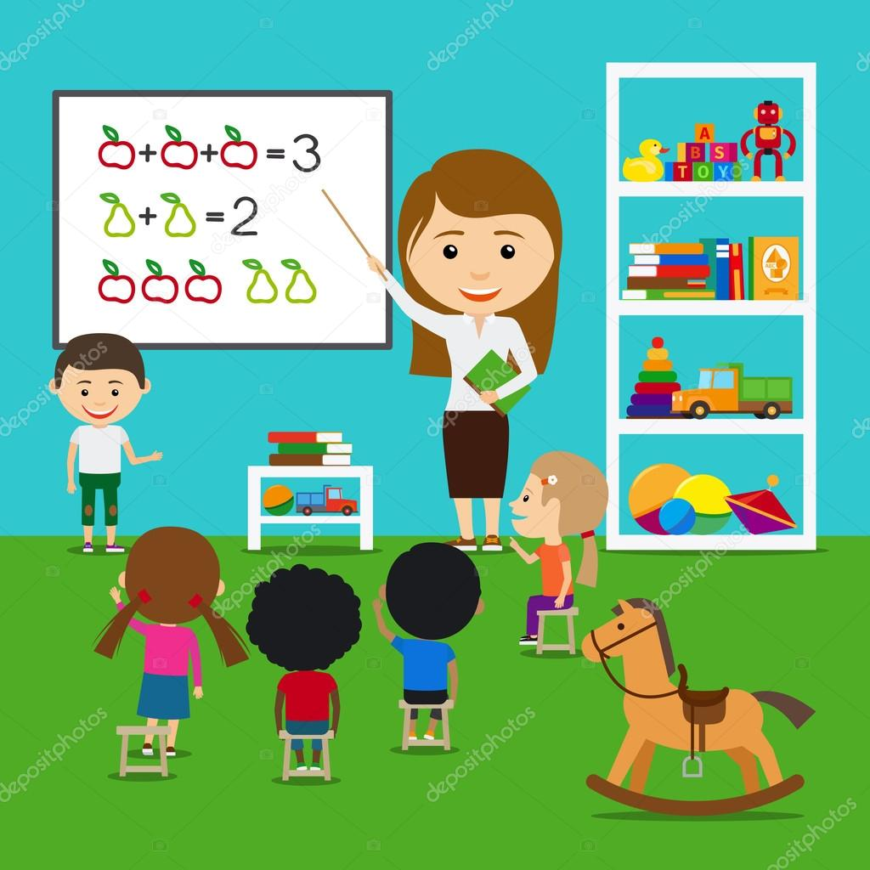
Subtema 1: Repartir y dar
Lo que caracteriza al docente es la enseñanza.
Enseñanza= transmitir
https://youtu.be/xz90L6IQ1EA

Slide 5
Subtema 2: Guía para obrar en lo sucesivo
Cuando se enseña lo que se reparte son guías de acción.
Enseñanza = guía para obrar en lo sucesivo.
Es posible guiarse sin enseñanzas, es decir, por instinto.

Slide 6
Subtema 3: ¿Por qué hay que enseñar?
Hay que enseñar para dar armas o herramientas a los chicos al fin de que puedan desenvolverse en la vida. La enseñanza es tanto signo y seña que se deja, es una marca.
Kant y Rousseau decían que somos el resultado, no tanto de lo que nos ha sido dado, sino de lo que hemos conseguido hacer cada uno de nosotros, con lo que ha sido dado.
https://www.youtube.com/watch?v=yEhk8PbWcHw

Slide 7
Subtema 4: ¿Qué hay que enseñar?
“Todo a todos”. Todo quiere decir sin restricciones. Enseñar es, en buena medida, enseñar lo aun no enseñado, lo otro, lo habitualmente incomprensible por distante extraño e inaccesible.
https://www.youtube.com/watch?v=5L8jScE6Ugo

Slide 8
Subtema 5: ¿Y cómo hay que enseñar?
La enseñanza es exitosa si consigue provocar impresionar, despertar curiosidad, suscitar interés, etc.
La creatividad es un asunto bastante deseado, sobre todo, en los primeros niveles de la enseñanza escolarizada.

Slide 9
Conclusión
Los niños llegan al mundo sin ningún tipo de orientación previa. Para educar a los niños es necesario la utilización del estímulo para que logren conectarse al mundo. La enseñanza es una guía acerca de cómo se debe proceder. No muestra en lo que debe convertirse, sino el proceso y que es lo que se debe hacer durante este.
Lo que caracteriza a un maestro es la enseñanza. Los maestros son guías, transmiten su conocimiento y nos brindan herramientas.

